Slide 1

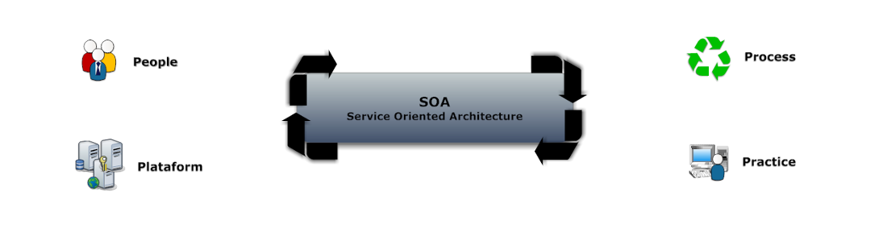
Arquitectura Orientada a Servicios
Miguel Farfán Aparicio
Junior Ramos Pio

Slide 2
INTRODUCCION
En la actualidad, debido a los competitivos mercados globales, las compañías se ven presionadas a responder de la manera más efectiva. Saber actuar ante los cambios que afectan de manera natural a los negocios, optimizar los procesos, reducir los costos de TI, y lograr la flexibilidad son algunos de los factores claves para la competitividad y el crecimiento de las organizaciones.

Slide 3
ARQUITECTURA ORIENTADA A SERVICIOS
SOA es un marco de trabajo conceptual que permite a las organizaciones unir los objetivos de negocio con la infraestructura de TI integrando los datos y la lógica de negocio de sus sistemas separados. Desarrollada a finales de los ´90, SOA establece un marco de trabajo para servicios de red o tareas comunes de negocios  para identificar el uno al otro y comunicarlo.

Slide 4
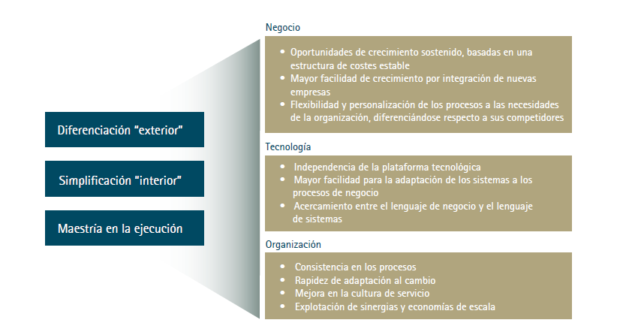
SOA DESDE EL PUNTO DE VISTA DEL NEGOCIO

Slide 5
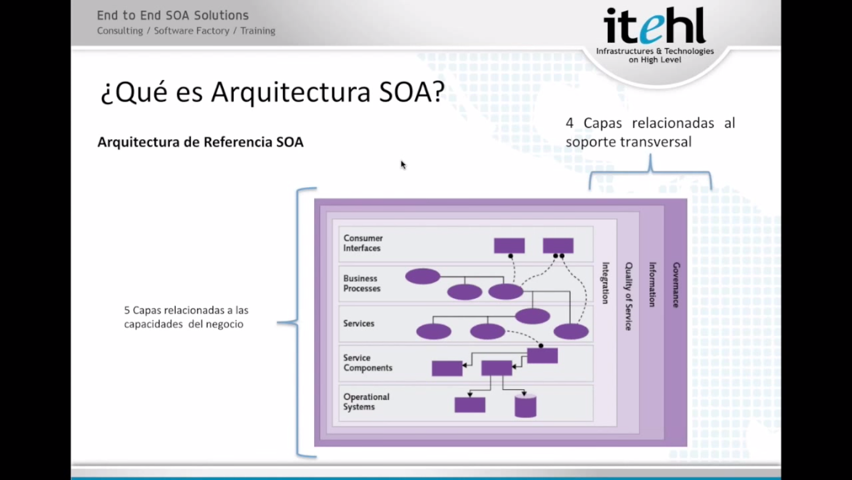
Arquitectura de referencia SOA

Slide 6
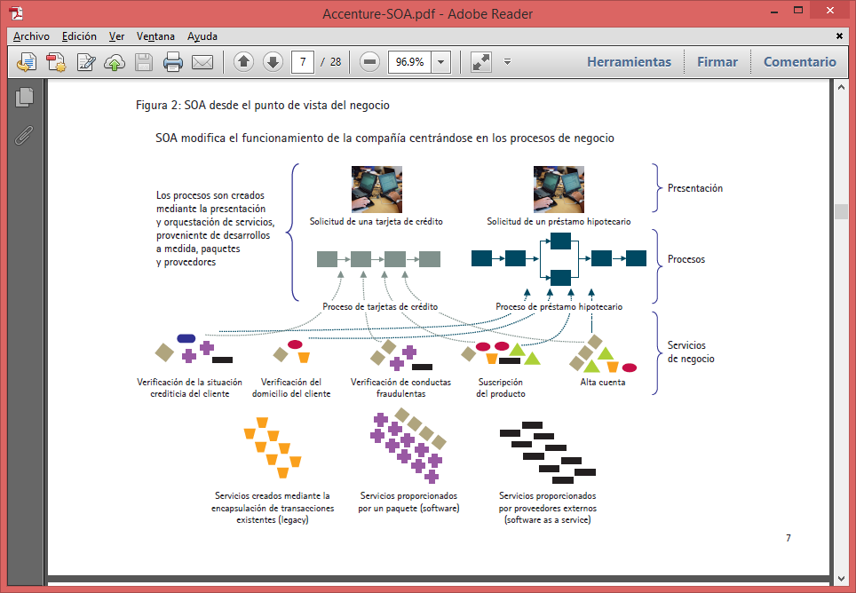
SOA SE CENTRA EN EL FUNCIONAMIENTO DEL NEGOCIO

Slide 7
SOA DESDE EL PUNTO DE VISTA DE LA TECNOLOGÍA
La arquitectura orientada a servicios, desde el punto de vista tecnológico, es el resultado de la constante evolución hacia un mayor desacoplamiento de las capas de una aplicación (presentación, orquestación de procesos y servicios de negocio) y a un mayor nivel de estandarización/interoperabilidad de cada una de estas capas.Con un total desacoplamiento de las capas de las aplicaciones y un muy alto nivel de interoperabilidad

Slide 8
ALGUNOS BENEFICIOS
Favorece la reutilización y la reducción del “time to market”:
Aumenta el grado de reutilización al desacoplar las capas de una aplicación.
Permite reutilizar las aplicaciones existentes mediante la encapsulación en servicios.
Permite la utilización de servicios de terceros.
Permite reaprovechar las plataformas existentes.
Aumenta la flexibilidad
Simplifica la adaptación de los sistemas existentes.
Evita el desarrollo de interfaces punto a punto entre los sistemas.

Slide 9
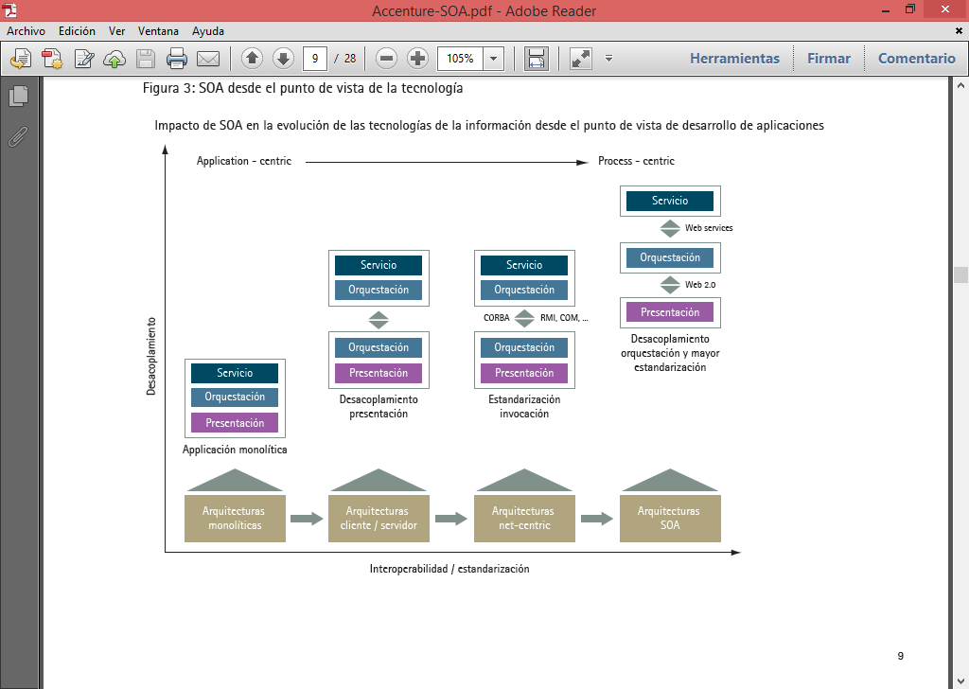
IMPACTO DE SOA EN LA EVOLUCION DE LA TI

Slide 10
SOA y los Servicios Web
Hay que tener cuidado cuando se manejan estos términos y no confundirlos. Web Services (WS) engloba varias tecnologías, incluyendo XML, SOAP, WSDL, UDDI…los cuales permiten construir soluciones de programación para mensajes específicos y para problemas de integración de aplicaciones.
En cambio SOA es una arquitectura de aplicación en la cual todas las funciones están definidas como servicios independientes con interfaces invocables que pueden ser llamados en secuencias bien definidas para formar los procesos de negocio.

Slide 11
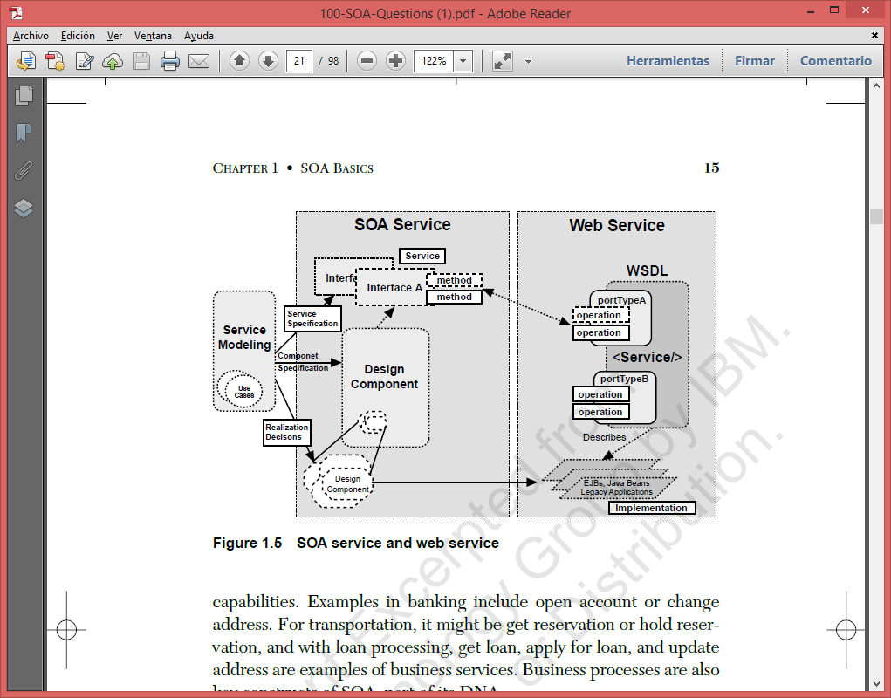
SOA Y LOS SERVICIOS WEB

Slide 12
CREAR UN AMBIENTE SOA
El desarrollo de un ambiente SOA involucra un número de pasos. El primer paso es asegurar que todo el software nuevo que se instale sea compatible con SOA. El segundo paso es identificar las funciones dentro de los sistemas legacy que desean integrar y publicarlas como servicios. Por supuesto, esto no es tan fácil como suena. El desarrollo de estos servicios puede requerir de perfiles que no existen en la empresa. Y las herramientas necesarias para examinar los desarrollos y las etapas de despliegue pueden venir de diferentes proveedores, cada uno con su propia instalación, entrenamiento y temas de comunicación.

Slide 13
Desarrollo de Aplicaciones Orientadas a Servicios
(SODA) está diseñado para vencer muchos de los problemas de lenguajes de software inherentes en los sistemas legacy. SODA permite reutilizar aplicaciones existentes y proveer un camino para construir nuevas, basadas en estándares, con interfases flexibles. Esta adopción habilita un alto nivel de abstracción tecnológica. Es decir, SODA encapsula y abstrae tecnologías tales como bases de datos, J2EE, .NET y CORBA de modo que los desarrolladores no afronten la complejidad técnica de la interacción con aplicaciones heterogéneas y sistemas de infraestructura. SODA así reduce significativamente el esfuerzo requerido para traducir nuevos desafíos de negocios dentro de aplicaciones funcionales.

Slide 14
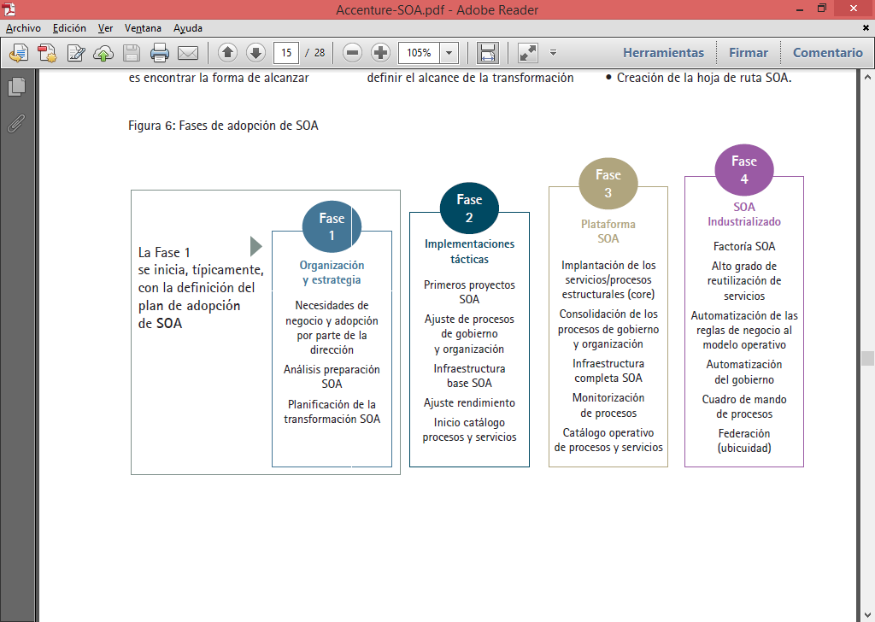
FASES DE ADOPCION DEL SOA

Slide 15
Beneficios de SOA
SOA facilita la integración de los diferentes ambientes encontrados en muchas organizaciones. SOA facilita la colaboración, y compartición de información, en toda la organización y con socios externos. Al exponer los procesos de negocios, SOA ayuda a los negocios a enfocarse en las mejores formas de mejorar las operaciones. SOA provee la habilidad de apoyar un modelo de negocios que cruce las líneas de la organización. SOA realza la colaboración, facilita los procesos de negocio de punta-a-punta y mejora la efectividad operativa.

Slide 16
Desde el punto de vista corporativo
Mejora la toma de decisiones
Mejora la productividad de los empleados
Se potencian las relaciones con clientes y proveedores

Slide 17
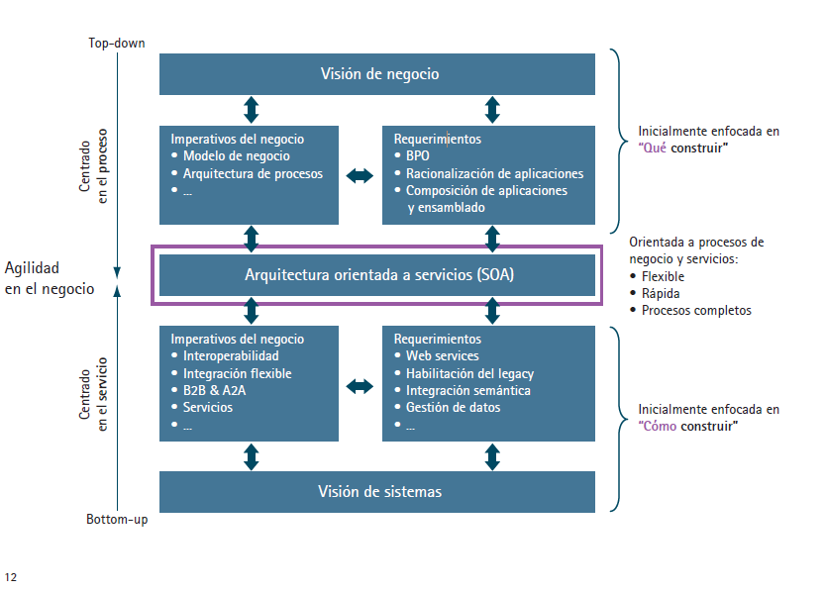
Agilidad en el Negocio Articulada por SOA

Slide 18
Desde el punto de vista de los departamentos de TI
Aplicaciones más productivas y flexibles
Desarrollo de aplicaciones más rápido y económico
Aplicaciones más seguras y manejables
Minimización del riesgo de tiempo de inactividad o pérdidas de datos
Mejora de la capacidad para innovar y diferenciarse

Slide 19
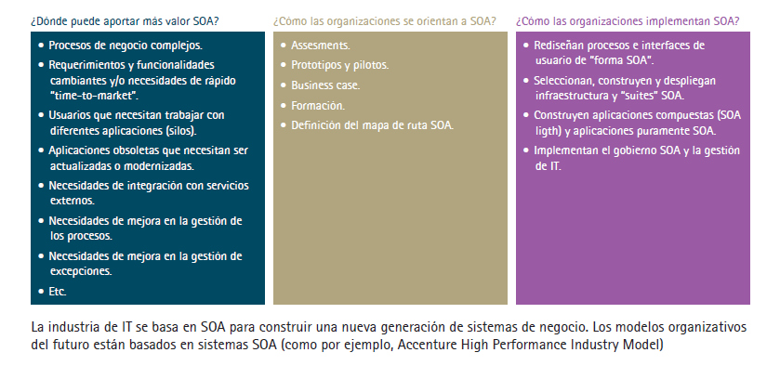
Cómo y por qué se está implementando SOA a las organizaciones actuales

Slide 20
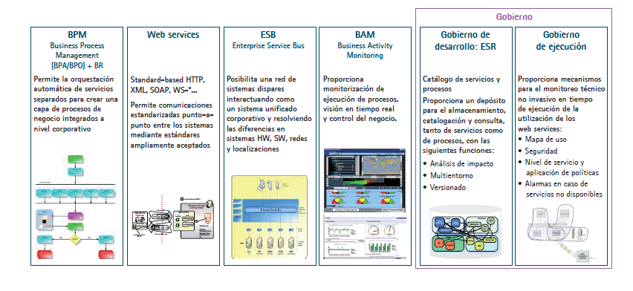
Facilitadores tecnológicos clave de SOA

Slide 21
Gobernabilidad SOA
La gobernabilidad de la Arquitectura Orientada a Servicios, se refiere a la capacidad de guiar los procesos de negocio, las personas y el uso eficaz y equitativo de recursos para implementar SOA en la organización.
El modelo de gobierno SOA principalmente define soluciones, políticas y prácticas que se enfocan en los servicios y el manejo de su ciclo de vida.

Slide 22
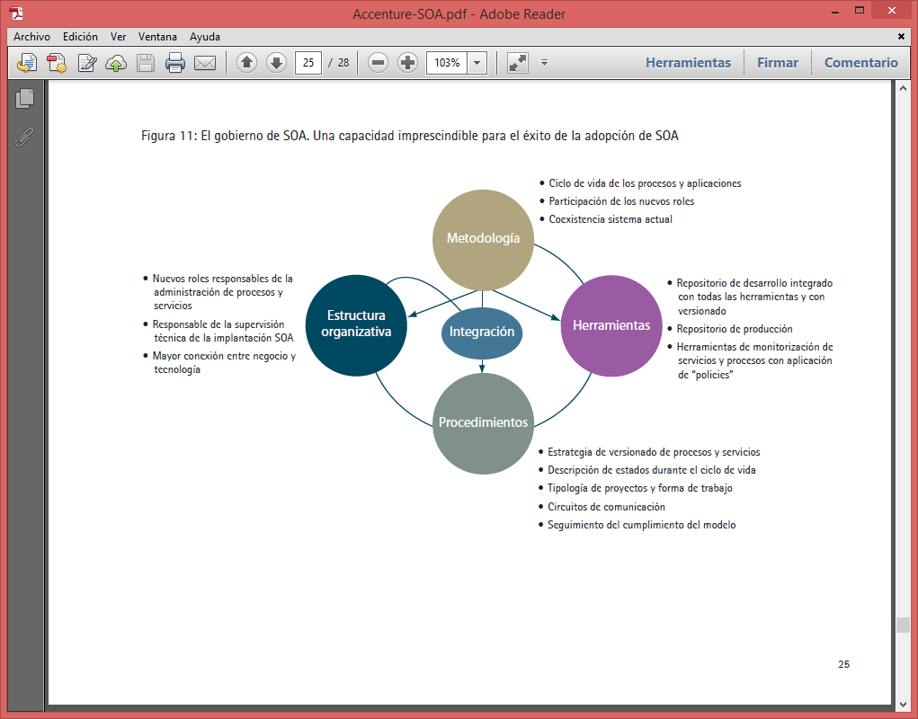
EL GOBIERNO DE SOA

Slide 23
CONCLUSIONES
La estrategia de orientación a servicios proporciona las condiciones para llevar a la empresa a niveles altos de competitividad y crecimiento, ya que a aporta la flexibilidad necesaria para mantener el éxito en el futuro, terminando además con la desintegración e inflexibilidad, la cual genera costos, reduce la capacidad de respuesta ante los clientes y afecta la productividad de la empresa.
El enorme interés que está despertando la arquitectura SOA se debe fundamentalmente a su capacidad para mejorar la agilidad y flexibilidad de las organizaciones. Sin embargo, su implantación y adopción por toda la organización no es trivial y requiere una correcta estrategia de despliegue.

